Slide 1

Segmentation des clients

Slide 2
Sommaire
Problématique
EDA, feature engineering et nettoyage de données
Modélisations
Choix du modèle
Synthèse

Slide 3
Problématique
Notes:
L'hétérogénéité des clients est un "problème" fondamental que toutes les entreprises doivent prendre en compte lors de l'élaboration d'un plan marketing réussi, car naturellement, les clients diffèrent dans leurs préférences pour les produits et services à bien des égards.
Et pour gérer l'hétérogénéité des clients, nous avons plusieurs approches, l'analyse STP étant l'une d'entre elles. STP signifie (Segmenting, Targeting and Positioning = segmentation , ciblage et positionnement ).
Ici, nous ne parlerons que de la façon de segmenter les clients. La segmentation est le processus de réduction du marché global en cohortes, chaque cohorte ayant des besoins et des préférences similaires.

Slide 4
Problématiques
Catégoriser les différents types de clients de la plateforme
Déterminer la fréquence de mise à jour de la segmentation
Analyse de la stabilité temporelle du modèle

Slide 5
Segmentation (méthodologie)
Analyse des différents datasets
Transformation des données et fusion des datasets
Segmentation métier : RFM
Essai de différents algorithmes non supervisés
Analyse de la stabilité du modèle choisi

Slide 6

Présentation des datasets
Notes:
les données sont séparées en 8 jeux de données:
1 dataset qui contient la liste des clients
1 dataset qui contient la liste des commandes
1 dataset pour les paiements
1 dataset pour les articles des commandes
1 dataset pour les produits (liste des produits proposés par Olist)
1 dataset pour les vendeurs
1 dataset pour les géolocalisations (des vendeurs et des acheteurs)
1 dataset pour les avis clients (note, commentaires)
les datasets sont reliés entre eux par des clés. Par exemple une commande est liée au client par l’identifiant unique du client, et une commande est reliée à un paiement par l’identifiant unique de la commande. Ces clés qui lient les datasets entre eux, c’est ce que l’on voit au milieu des flèches.

Slide 7
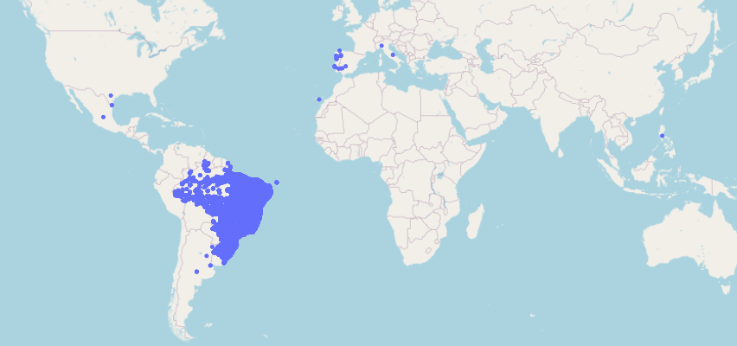
EDA - méthodologie
Pour chacun des datasets:
aperçu des données
forme
types de variables
valeurs manquantes
Analyse univariée pour chaque variable
Analyse des corrélations

Slide 8
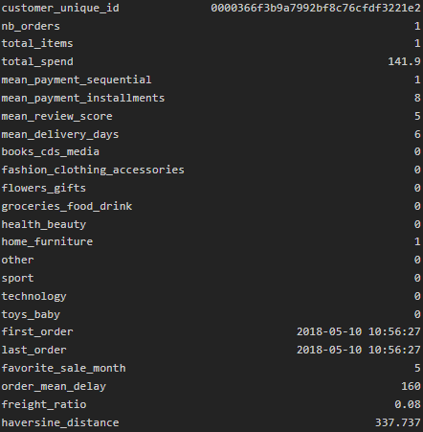
Fusion des datasets
Pour n’avoir qu’une ligne par client
ce qui caractérise un client:
identifiant unique
nombre de commandes
nombre de produits achetés
total des sommes dépensées
nombre moyen de paiements par commande
montant moyen d’une commande
score d’avis moyen (review score)
moyenne du nombre de jour de livraisons
nombre de produits achetés par catégorie (1 colonne par catégorie de produits)
date de la première commande
date de la dernière commande
mois d’achat préféré
délai moyen entre deux commandes
ratio des frais de port
distance géodésique du client par rapport à olist

Slide 9
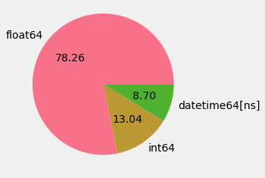
EDA du dataset fusionné :
95420 lignes et 24 colonnes
21 variables numériques
1 colonne d’id client
2 colonnes de timestamps

Slide 10
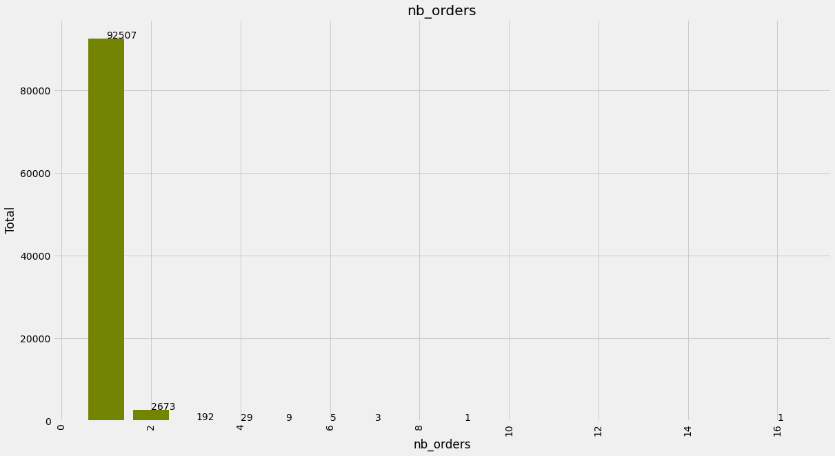
Exemple d’analyse univariée : nb_orders
seul 3% des clients effectuent plus d’une commande

Slide 11
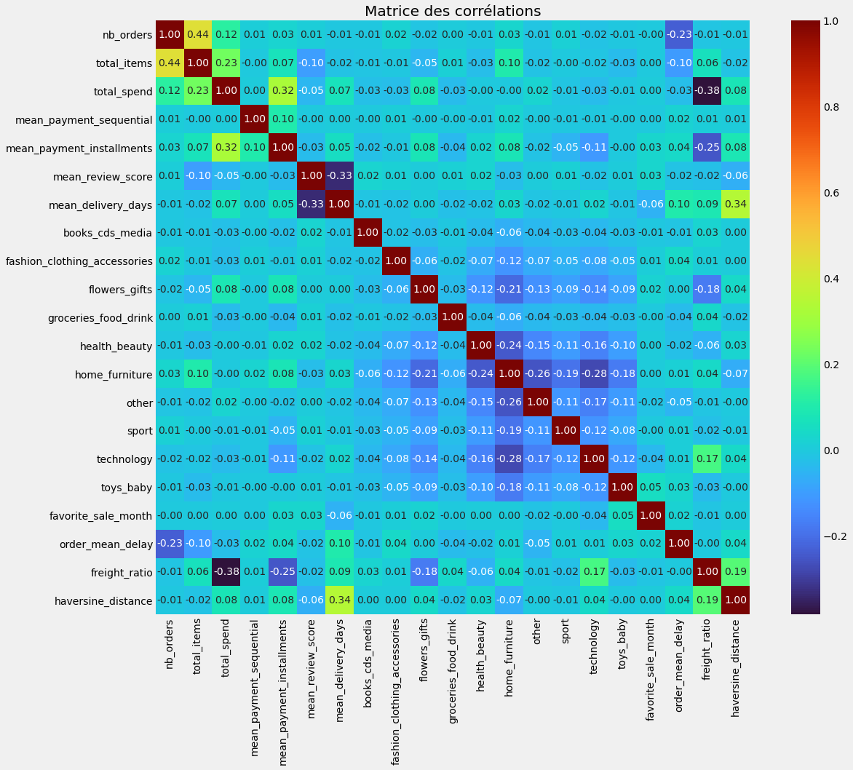
Corrélations
pas de très forte corrélation
Notes:
pas de très forte corrélation
on observe néanmoins une certaine corrélation entre le nombre de produits achetés et le nombre de commandes (0.44), entre le nombre de paiements et la somme totale dépensée (0.32), et entre le nombre moyen de jours de livraison et la distance géodésique (0.34)

Slide 12
Conclusion de l’EDA
globalement, les clients sont assez semblables
le clustering ne sera pas aisé !

Slide 13
Segmentations

Slide 14
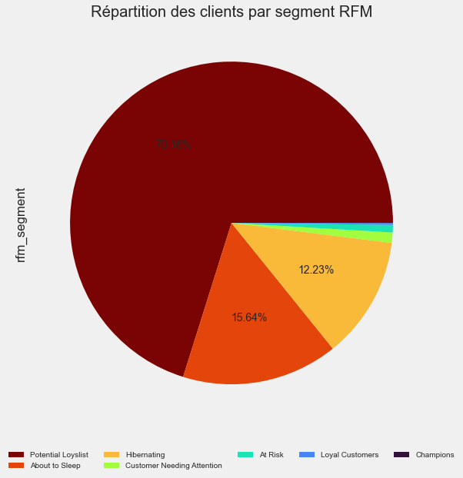
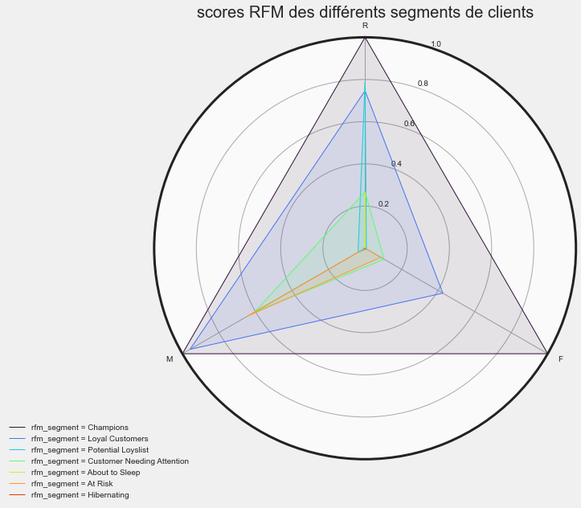
Approche métier : RFM
R : Score de Récence
F : Score de Fréquence
M : Score Monétaire
Notes:
La segmentation RFM, La majorité des clients se trouvent dans la catégorie “potential loyalist”, ce sont des clients qui ont un score de récence élevé, mais leurs scores de fréquence et monétaire sont les plus faible. Pour résumer, ce sont de nouveau clients, qui n’ont généralement acheté qu’une fois, pour un montant peu élevé.
On peut noter que 3 segments, les segments “potential loyalist”, “about to sleep” et “hibernating” représentent 98.03% des clients, et les hauts score R, F et M sont donc très peu représentés

Slide 15
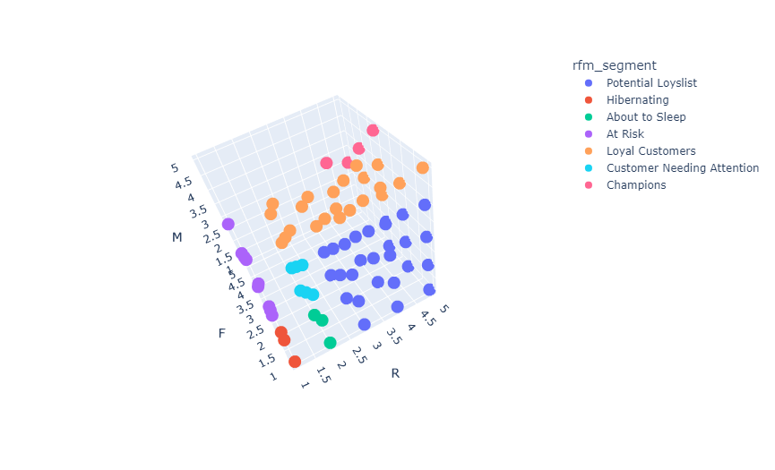
RFM: représentation en 3D
Notes:
j’ai représenté les clients en 3D selon les axes R, F et M, et j’ai trouvé une vue où on voit nettement la séparation des segments RFM.
Alors en fait, ici chaque coin représente un groupe de clients (sinon, il y aurait trop de points, et plotly que j’ai utilisé pour ce graphique n’aime pas trop ça)

Slide 16
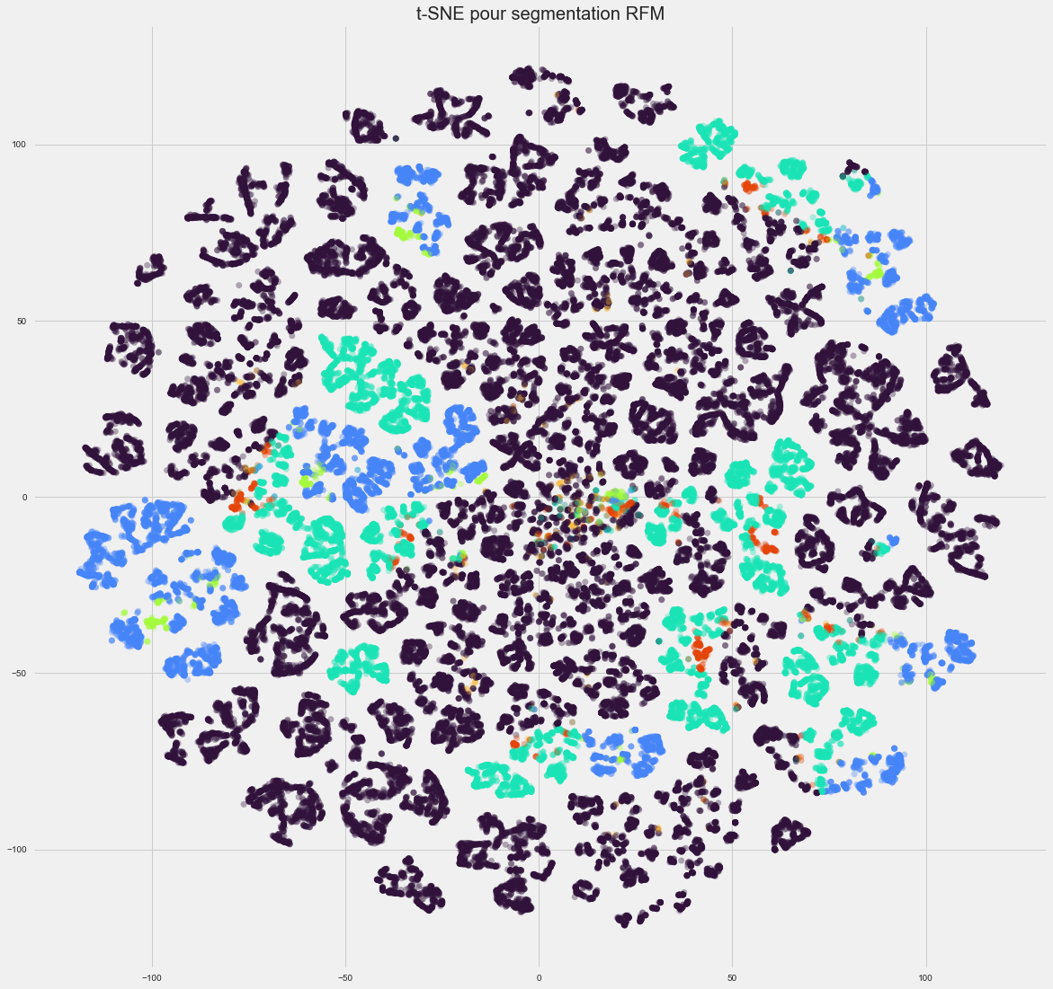
Notes:
Pour mes différentes segmentations, je me suis amusé à maper mes segments sur une t-SNE
L’algorithme t-SNE consiste à créer une distribution de probabilité qui représente les similarités entre voisins dans un espace en grande dimension et dans un espace de plus petite dimension. Par similarité, nous allons chercher à convertir les distances en probabilités.
[optionnel]
L’algorithme se découpe en 3 étapes :
Étape 1 : calcul des similarités des points dans l’espace initial en grande dimension. Pour chaque point xi nous centrons une distribution gaussienne autour de ce point. Ensuite nous mesurons, pour chaque point xj (i différent de j), la densité sous cette distribution gaussienne précédemment définie. Enfin, nous normalisons pour chacun des points. Nous obtenons ainsi une liste de probabilités conditionnelles. L’écart type se définit suivant une valeur appelée perplexité qui correspond au nombre de voisins autour de chaque point. Cette valeur est fixée par l’utilisateur à l’avance et permet d’estimer l’écart type des distributions gaussiennes définies pour chaque point xi. Plus la perplexité est grande, plus la variance est grande.
Etape 2 : Nous avons besoin de créer un espace de plus petite dimension dans lequel nous allons représenter nos données. Évidemment au début nous ne connaissons pas les coordonnées idéales sur cet espace. Nous allons donc répartir aléatoirement les points sur ce nouvel espace. Le reste est assez similaire à l’étape 1, nous calculons les similarités des points dans l’espace nouvellement créé, mais en utilisant une distribution t-Student et non pas Gaussienne (ce sont des distributions qui ont une allure assez similaire, mais la distribution de student est plus affaissée). De la même manière nous obtenons une liste de probabilités.
Pour représenter fidèlement les points dans l’espace de dimension plus petite nous aimerions, dans l’idéal, que les mesures de similarité dans les deux espaces coïncident. Nous avons donc besoin de comparer les similarités des points dans les deux espaces en utilisant la mesure Kullback_Leibler (KL). Nous cherchons ensuite à la minimiser par descente de gradient pour obtenir les meilleurs yi possibles dans l’espace de petite dimension. Cela revient à minimiser l’écart entre les distributions de probabilités entre l’espace d’origine et l’espace de plus petite dimension
distribution t-student : elle découle de la loi normale, et d’ailleurs les deux courbes se ressemblent beaucoup. La distribution normale est moins affaissée parce qu’on connaît la vraie valeur de la variance de l’erreur (pour la distribution de student, on “punit” notre distribution, on est moins certain. Cette “punition”, on l’appelle le degré de liberté, et il est déterminé par deux facteurs : le nombre d’observations et le nombre de paramètres estimés. Plus on a d’observations dans notre échantillon, moins l’incertitude est importante
Mesure de Kullback-Leibler : mesure de dissimilarité entre deux distribution. Elle s’interprète comme la différence moyenne du nombre de bits qu’il faut pour coder les échantillons de la première distribution selon que le codage choisi est optimal pour la première ou pour la deuxième distribution

Slide 17
Modélisations

Slide 18
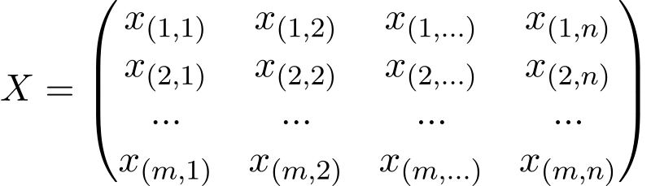

Qu’est-ce que le clustering ?
Une méthode d’apprentissage non-supervisé (pas d’étiquette)
Notes:
Le clustering est une méthode d’apprentissage non supervisé (unsupervised learning). Ainsi, on n’essaie pas d’apprendre une relation de corrélation entre un ensemble de features X d’une observation et une valeur à prédire Y, comme c’est le cas pour l’apprentissage supervisé. L’apprentissage non supervisé va plutôt trouver des patterns dans les données. Notamment, en regroupant les choses qui se ressemblent.
En apprentissage non supervisé, les données sont donc une matrice de features.
Chaque ligne représente un individu (une observation). A l’issu de l’application du clustering, on retrouvera ces données regroupées par ressemblance. Le clustering va regrouper en plusieurs familles (clusters) les individus/objets en fonction de leurs caractéristiques. Ainsi, les individus se trouvant dans un même cluster sont similaires et les données se trouvant dans un autre cluster ne le sont pas.
Il existe deux types de clustering :
Le clustering hiérarchique
Le clustering non-hiérarchique (partitionnement)

Slide 19
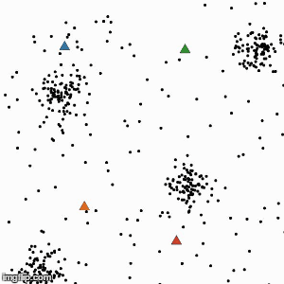
Qu’est-ce que K-Means ?
clustering non hiérachique
Notion de similarité
Hyperparamètre :
K (nombre de clusters)
Notes:
K-means est un algorithme non supervisé de clustering non hiérarchique. Il permet de regrouper en K clusters distincts les observations du data set. Ainsi les données similaires se retrouveront dans un même cluster. Par ailleurs, une observation ne peut se retrouver que dans un cluster à la fois (exclusivité d’appartenance). Une même observation, ne pourra donc, appartenir à deux clusters différents.
Pour pouvoir regrouper un jeu de données en K cluster distincts, l’algorithme K-Means a besoin d’un moyen de comparer le degré de similarité entre les différentes observations. Ainsi, deux données qui se ressemblent, auront une distance de dissimilarité réduite, alors que deux objets différents auront une distance de séparation plus grande.
En mathématiques et en statistiques, il y a beaucoup de définitions de distance. les deux principales sont :
La distance Euclidienne : C’est la distance géométrique qu’on apprend au collège.
La distance de Manhattan (taxi-distance) : est la distance entre deux points parcourue par un taxi lorsqu’il se déplace dans une ville où les rues sont agencées selon un réseau ou un quadrillage. Un taxi-chemin est le trajet fait par un taxi lorsqu’il se déplace d’un nœud du réseau à un autre en utilisant les déplacements horizontaux et verticaux du réseau.
⇒ j’ai utilisé l’implémentation de scikit-learn, donc c’est la distance Euclidienne qui est utilisée

Slide 20
Qu’est-ce que K-Means ? Algorithme
Entrée: - K (nombre de clusters à former) - Training set (matrice de données)
Début: - choix aléatoire de K points désignés comme centre des clusters (centroïdes) REPETER (JUSQU’A CONVERGENCE OU stabilisation de l’inertie totale de la population) Affecter chaque point au groupe dont il est le plus proche (par rapport à son centre)
Fin

Slide 21
K-means : valeur optimale de K
méthode du coude
métriques : - Score de distorsion - Coefficient de silhouette - indice de Calinski-Harabasz
Notes:
Choisir un nombre de cluster K n’est pas forcément intuitif. Spécialement quand le jeu de données est grand et qu’on n’ait pas un a priori ou des hypothèses sur les données. Un nombre K grand peut conduire à un partitionnement trop fragmenté des données. Ce qui empêchera de découvrir des patterns intéressants dans les données. Par contre, un nombre de clusters trop petit, conduira à avoir, potentiellement, des cluster trop généralistes contenant beaucoup de données. Dans ce cas, on n’aura pas de patterns “fins” à découvrir.
Pour un même jeu de données, il n’existe pas un unique clustering possible. La difficulté résidera donc à choisir un nombre de cluster K qui permettra de mettre en lumière des patterns intéressants entre les données. Malheureusement il n’existe pas de procédé automatisé pour trouver le bon nombre de clusters.
La méthode la plus usuelle pour choisir le nombre de clusters est de lancer K-Means avec différentes valeurs de K et de calculer la variance des différents clusters. La variance est la somme des distances entre chaque centroid d’un cluster et les différentes observations inclues dans le même cluster. Ainsi, on cherche à trouver un nombre de clusters K de telle sorte que les clusters retenus minimisent la distance entre leurs centres (centroids) et les observations dans le même cluster. On parle de minimisation de la distance intra-classe.
J’ai utilisé la méthode du coude pour définir la valeur optimale de K, en testant 3 métriques:
le score de distortion qui calcule la somme des distances au carré entre chaque point et son centre attribué
le coefficient de silhouette : Pour chaque point, son coefficient de silhouette est la différence entre la distance moyenne avec les points du même groupe que lui (cohésion) et la distance moyenne avec les points des autres groupes voisins (séparation). Si cette différence est négative, le point est en moyenne plus proche du groupe voisin que du sien : il est donc mal classé. À l'inverse, si cette différence est positive, le point est en moyenne plus proche de son groupe que du groupe voisin : il est donc bien classé. Cette métrique calcule le coefficient de silhouette moyen de tous les échantillons
indice de Calinski-harabasz : calcule le rapport de dispersion entre et au sein des clusters. C'est le rapport entre la variance inter-groupes et la variance intra-groupe.

Slide 22
La question des features…
Faut-il inclure les scores R, F et M ?
Faut-il inclure les catégories de produit ?
Et si on n’utilisait que les scores R, F et M ?
Notes:
à ce stade là, je me suis posé quelques questions : Faut-il inclure les score R, F et M que l’on venait de calculer ? Et faut-il inclure les catégories de produit ?
Alors en fait, cette dernière question je me la suis posée un peu après, et vous allez voir pourquoi dans la suite
Et il y a une 3ème possibilité : n’utiliser que les scores R, F et M… Mais ça, j’ai voulu tester bien plus tard

Slide 23
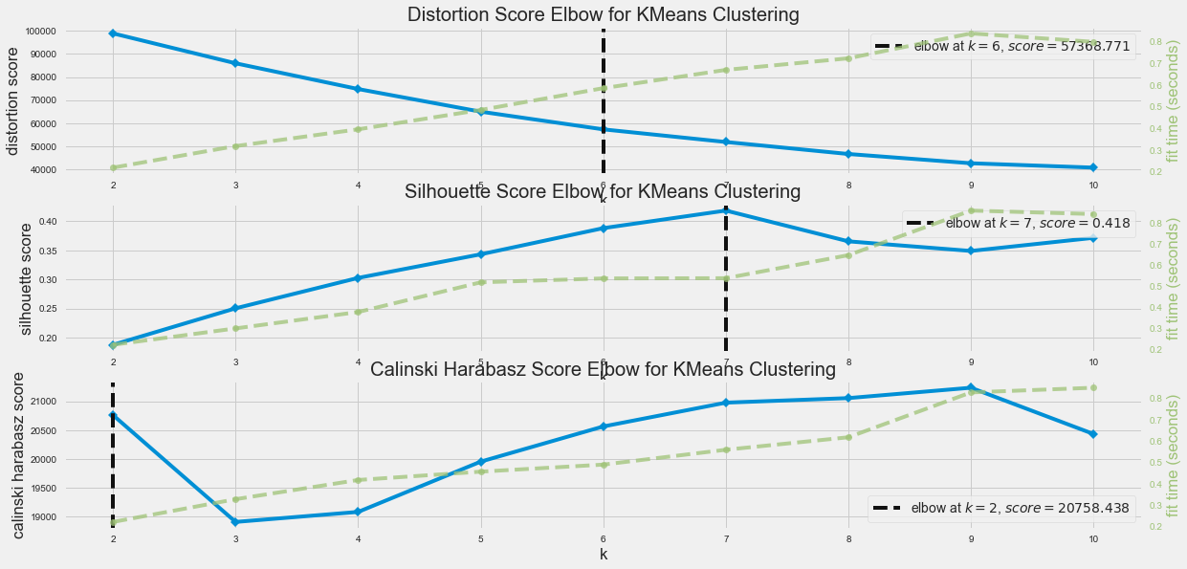
toutes les variables (subset all_vars)
Notes:
Je me suis donc retrouvé à tester plusieurs versions des données, et plusieurs métriques.
la première version, c’est celle qui inclue toutes les variables. Je l’ai appelé all_vars
Donc on se retrouve avec un nombre de clusters optimal de:
6 selon le score de distortion
7 selon le coefficient de silhouette
2 selon l’indice de Calinski Harabasz
J’ai considéré que 2 était un nombre de clusters trop petit pour une segmentation de clientèle

Slide 24
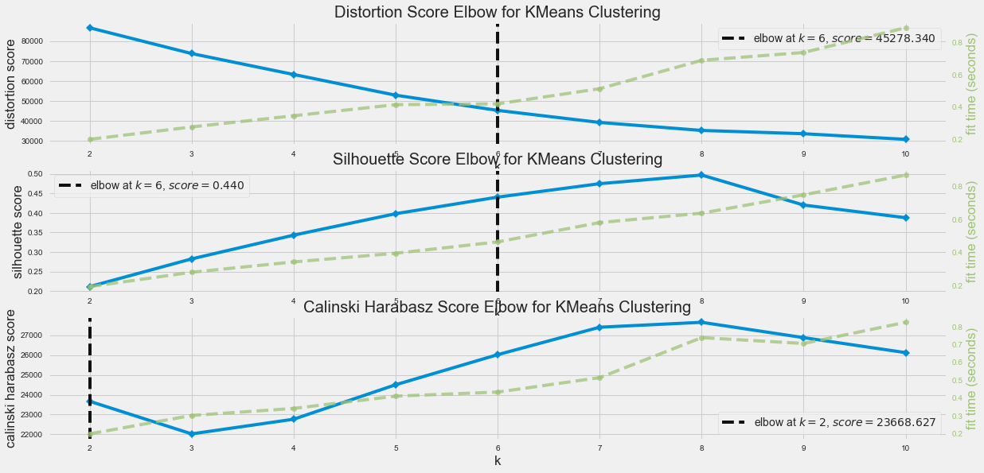
Sans les scores R, F et M (no_rfm)
Notes:
Si on ne garde pas les scores R, F et M, et en gardant le même raisonnement, on se retrouve avec un nombre optimal de clusters de 6

Slide 25
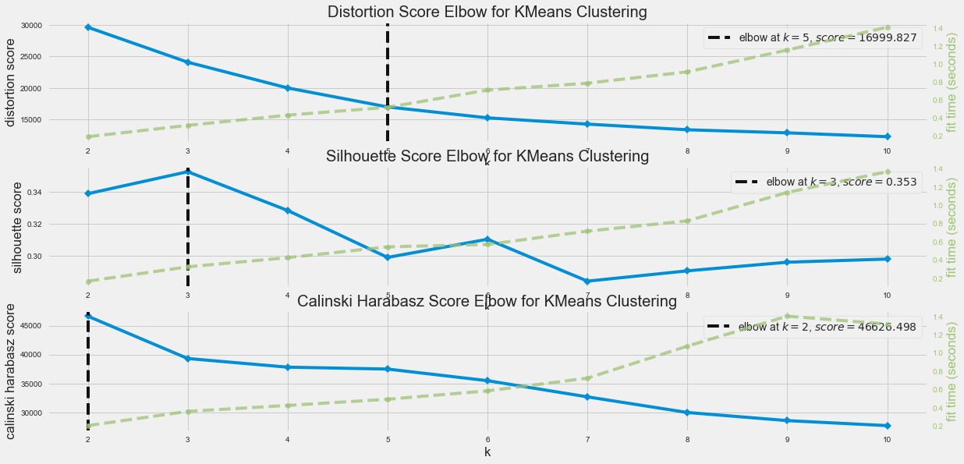
Sans les catégories de produits (no_prods)
Notes:
Si on enlève les catégories de produit, on se retrouve avec un nombre de clusters optimal :
de 5 selon le score de distortion
de 3 selon le score de silhouette

Slide 26
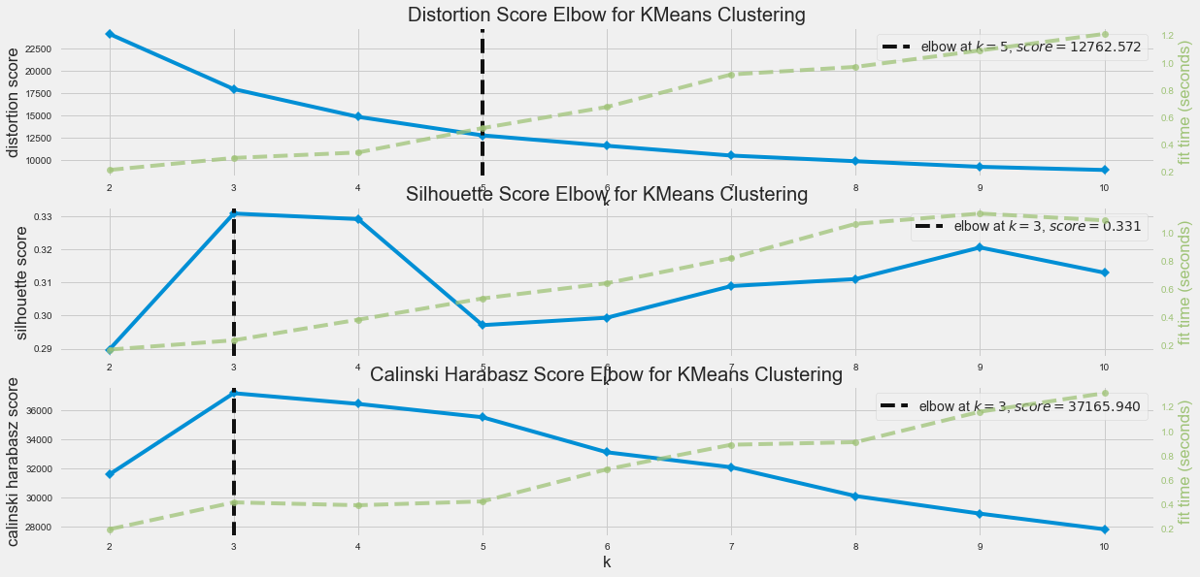
no_prods_no_rfm
Notes:
Et sans les catégories de produit, ni les scores R, F et M :
5 clusters selon le score de distortion
3 selon le coefficient de silhouette et aussi selon Calinski-Harabasz
…
à ce stade, je ne suis pas très avancé, tant en ce qui concerne les variables à choisir, qu’au niveau du nombre optimal de clusters à choisir

Slide 27
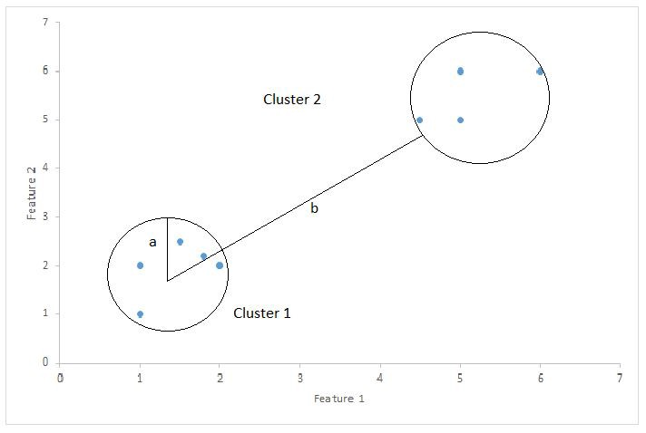
Coefficient de silhouette
Coefficient de silhouette pour 2 clusters:
= (b-a)/max(a,b)
où :
a = distance moyenne intra-cluster
b = distance moyenne inter-cluster
Notes:
L'affichage du coefficient de silhouette permet de visualiser la densité et la séparation des clusters à partir d'un échantillonage de chacun des clusters.
Pour chaque échantillon est calculé la différence entre la distance moyenne intra-cluster et la distance moyenne du cluster le plus proche. Cette différence est normalisée par la valeur maximale et nous donne une valeur entre -1 et 1 : le coefficient de silhouette.
Une valeur proche de 1 signifie que les clusters sont bien séparés les unes des autres et clairement distingués
Une valeur proche de 0 signifie que les clusters sont indifférents, ou que la distance entre les clusters n'est pas significative
Une valeur proche de -1 signifie que les clusters sont (très) mal définis
Alors je vous ai fait un schémas explicatif avec 2 clusters et 2 features

Slide 28
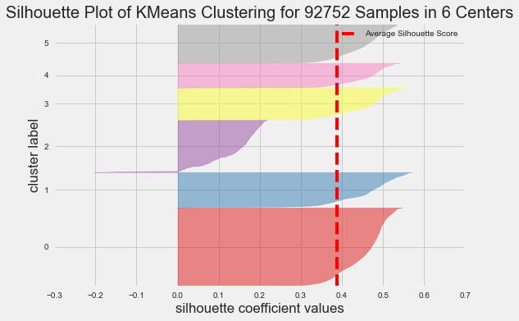
all_vars avec 6 clusters

Slide 29
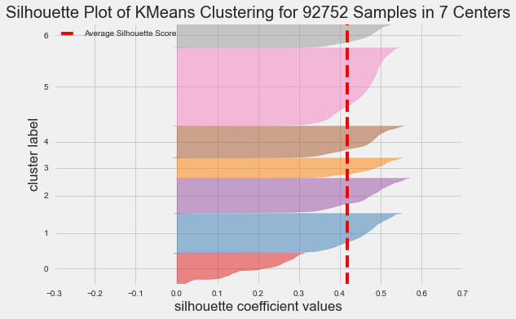
all_vars avec 7 clusters

Slide 30
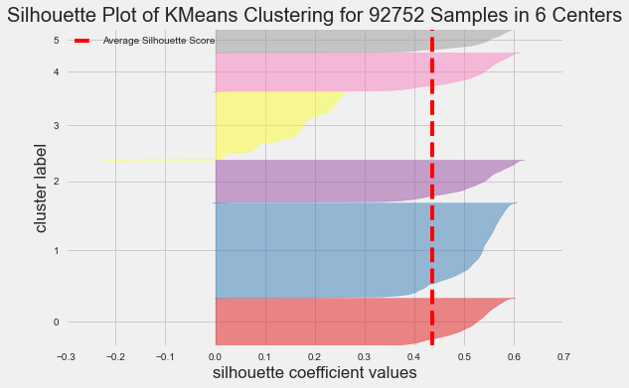

no_rfm avec 6 clusters
Notes:
C’est cette configuration qui obtient les meilleurs scores de silhouette

Slide 31
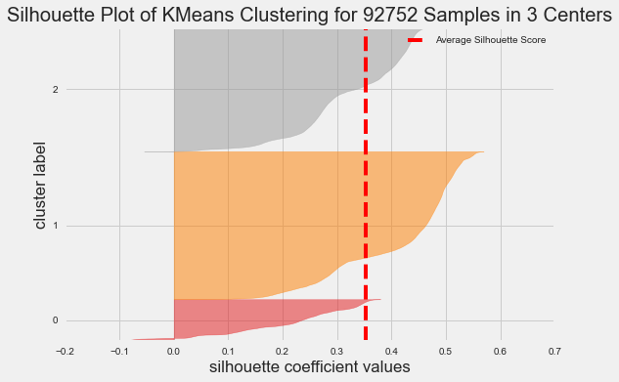
no_prods avec 3 clusters

Slide 32
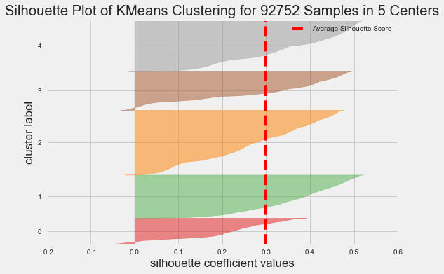
no_prods avec 5 clusters

Slide 33
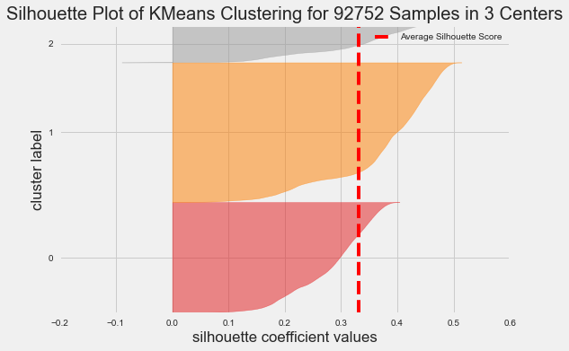
no_prods_no_rfm avec 3 clusters

Slide 34
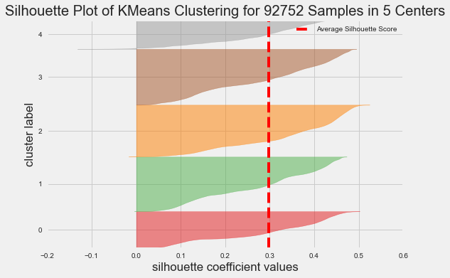
no_prods_no_rfm avec 5 clusters

Slide 35
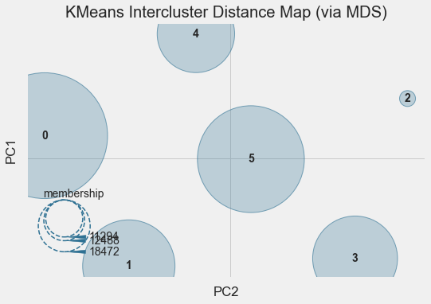

distances interclusters no_rfm
6 clusters
Notes:
les graphiques de distance intercluster affichent une intégration des centres de cluster en 2 dimensions avec la distance aux autres centres préservée.
Par exemple, plus les centres sont proches dans la visualisation, plus ils sont proches dans l'espace des features d'origine.
Les clusters sont dimensionnés en fonction d'une métrique de notation.
Par défaut, ils sont dimensionnés par appartenance, par exemple le nombre d'instances qui appartiennent à chaque centre.
Cela donne une idée de l'importance relative des clusters.
Notez cependant que parce que deux clusters se chevauchent dans l'espace 2D, cela n'implique pas qu'ils se chevauchent dans l'espace des caractéristiques d'origine.
Petite précision, MDS signifie mise à l’échelle multidimensionnelle
Et donc là, on peut voir que les clusters sont bien définis et bien séparés

Slide 36
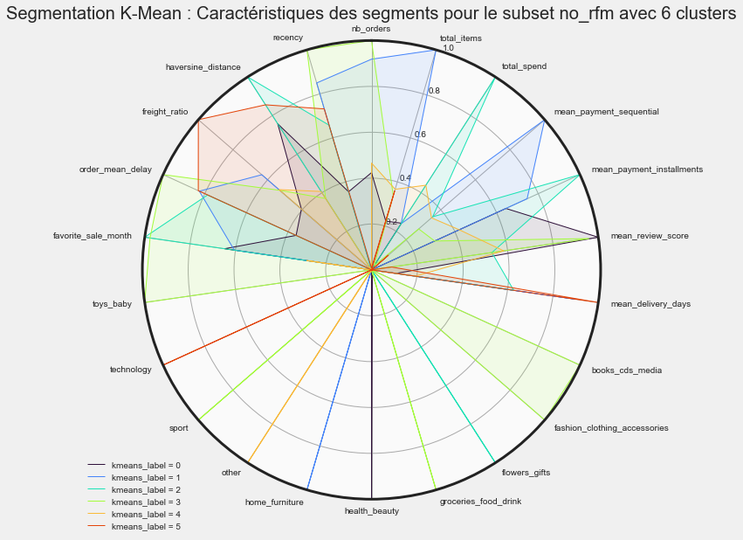

Slide 37
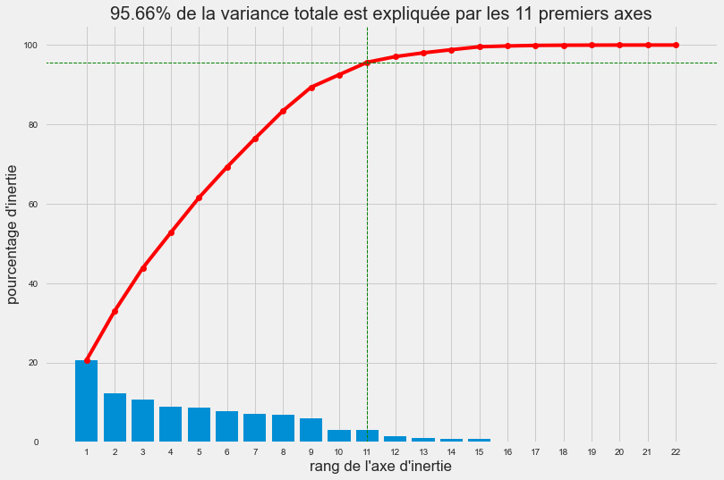
Réduction dimensionnelle : PCA
Notes:
J’ai ensuite effectué une réduction dimensionnelle via une Analyse en composante principale. J’ai choisi de garder 95.66% de la variance totale expliquée et je me suis retrouvé avec 11 composantes principales, mais j’aurais pu me contenter de 80% et je n’aurai conservé que 7 composantes principales
l’ACP est une méthode de réduction de dimension qui va permettre de transformer des variables corrélées en nouvelles variables décorrélées les unes des autres.
est de trouver une nouvelle base orthonormée dans laquelle représenter nos données, telle que la variance des données selon ces nouveaux axes soit maximisée.
Il s’agit en fait de résumer l’information qui est contenue dans une large base de données en un certain nombre de variables synthétiques appelées : Composantes principales
L’idée est ensuite de pouvoir projeter ces données sur l’hyperplan le plus proche afin d’avoir une représentation simple de nos données.
Évidemment, qui dit réduction de dimension dit perte d’informations. C’est là tout l’enjeu que représente une Analyse en Composantes principales. Il faut pouvoir réduire la dimension de nos données tout en conservant un maximum d’informations.

Slide 38
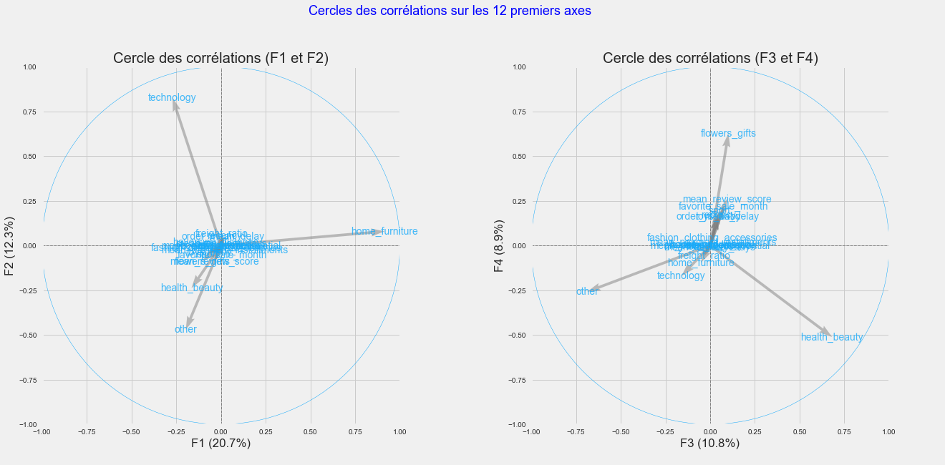
ACP: Cercle des corrélations
Notes:
Ici, on peut voir que la variable home_furniture est corrélée avec la première composante principale, technology avec la seconde… Bon, je ne vais pas détailler pour chacune des 11 composantes principales

Slide 39
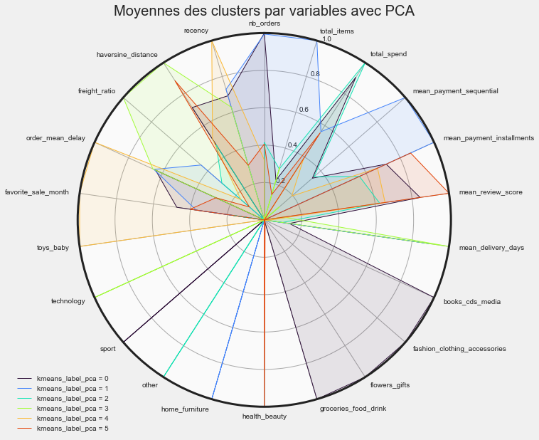
Notes:
Avec l’ACP, on peut constater que les caractéristiques des clusters ne sont pas entièrement conservées. Je n’ai donc pas gardé cette réduction dimensionnelle

Slide 40
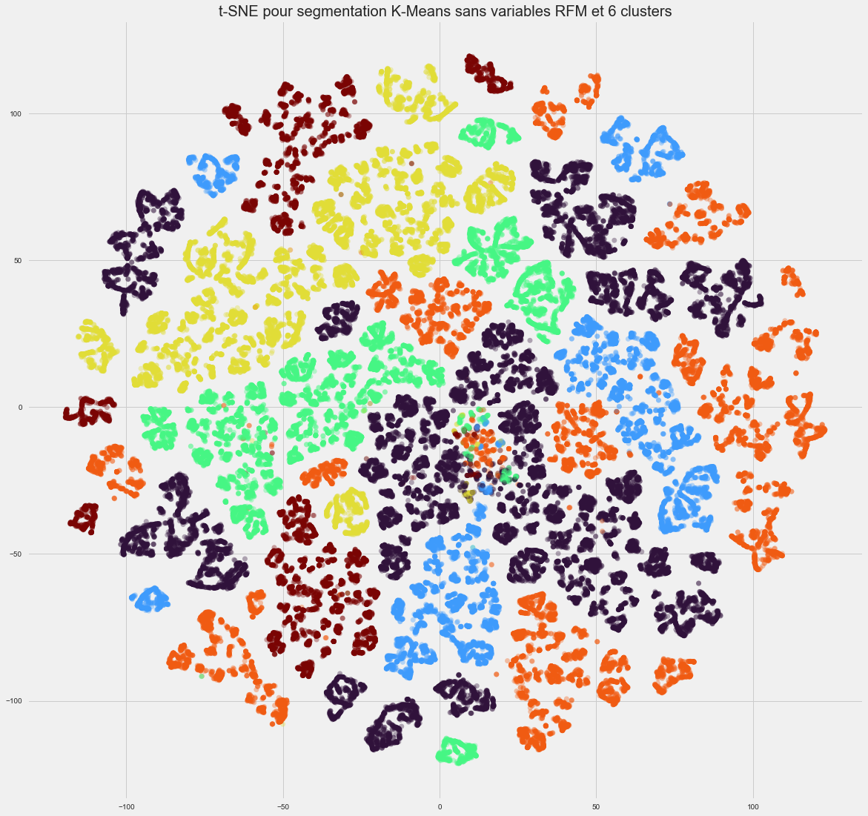
Notes:
Revoilà notre t-SNE. On constate quelques petites anomalies, mais globalement on distingue bien les différents clusters

Slide 41
Qu’est-ce que K-Prototypes ?
Combinaison de K-Means (pour les variables numériques) et K-mode (pour les variables catégorielles)

Slide 42
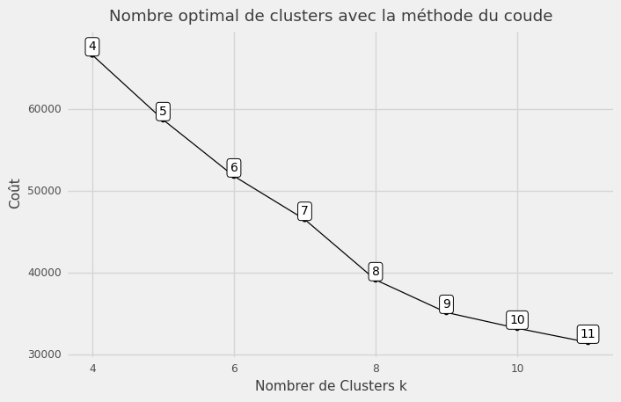
K-prototypes avec toutes les variables
Notes:
Même si ce n’est pas flagrant, on peut constater une diminution de la pente de la courbe après 8 clusters

Slide 43
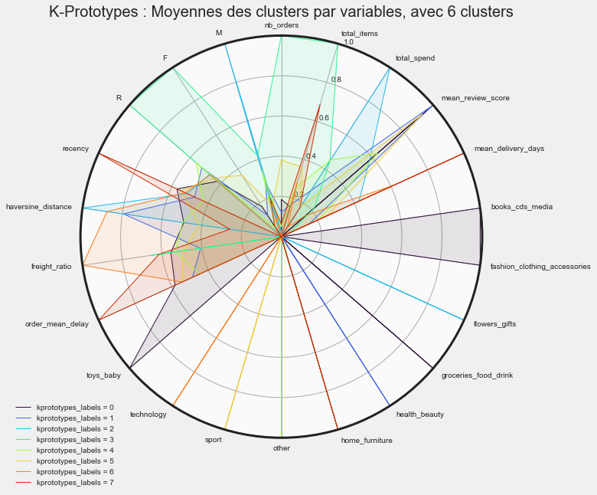
Notes:
Avec toutes les variables, on peut voir que la segmentation s’est encore beaucoup faite sur les catégories de produits achetés

Slide 44
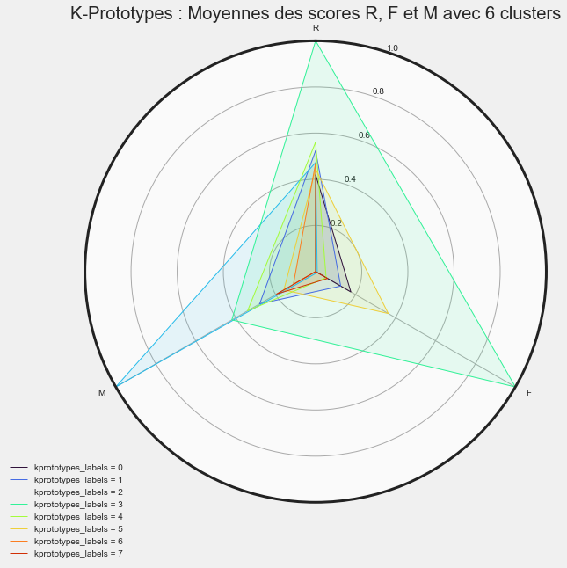
Notes:
Si on n’affiche que les score R, F et M, on peut voir que le cluster 2 concerne les clients qui ont dépensé le plus, tandis que le groupe 3 concerne les clients qui achètent plus fréquemment

Slide 45
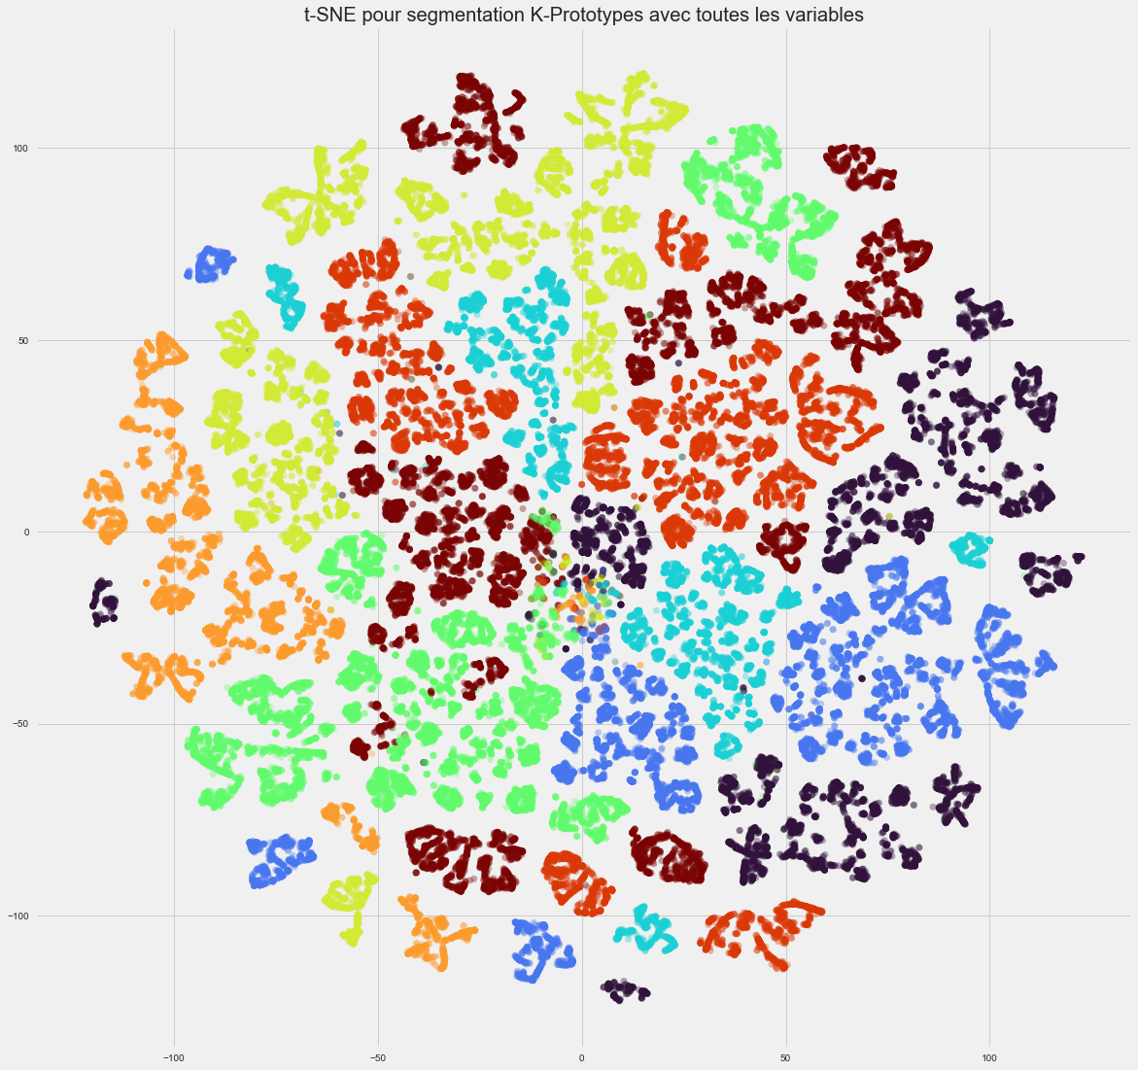
Notes:
Sur cette représentation, on distingue bien les différents clusters, à part au centre

Slide 46
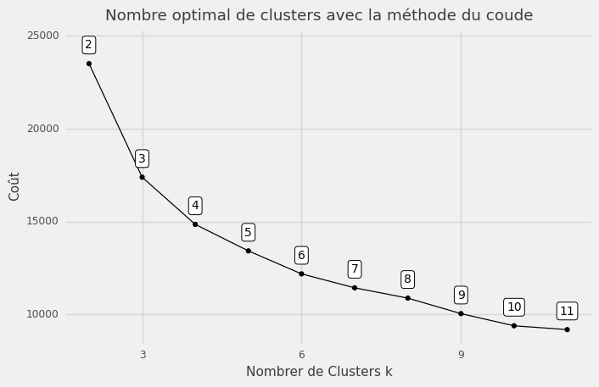
K-prototypes no_prods : détermination de K
Notes:
Il n'est pas évident de distinguer un coude sur ce graphique qui permettrait de déterminer une valeur optimale de K. On peut tout de même noter une forte diminution de la pente après 3 clusters

Slide 47
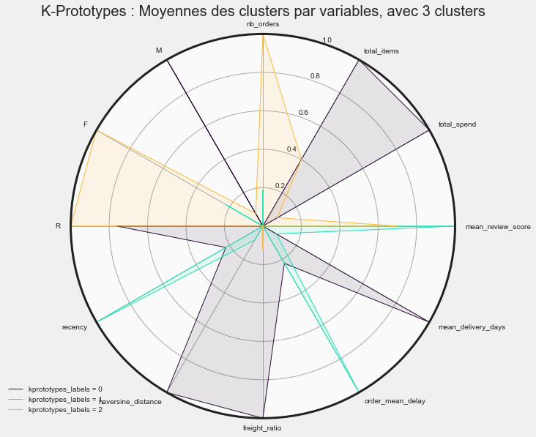
Notes:
Ici, on peut clairement voir que le groupe 0 concerne les clients avec le meilleur score monétaire, ce sont également ceux qui ont dépensé le plus et ceux qui ont acheté le plus de produits

Slide 48
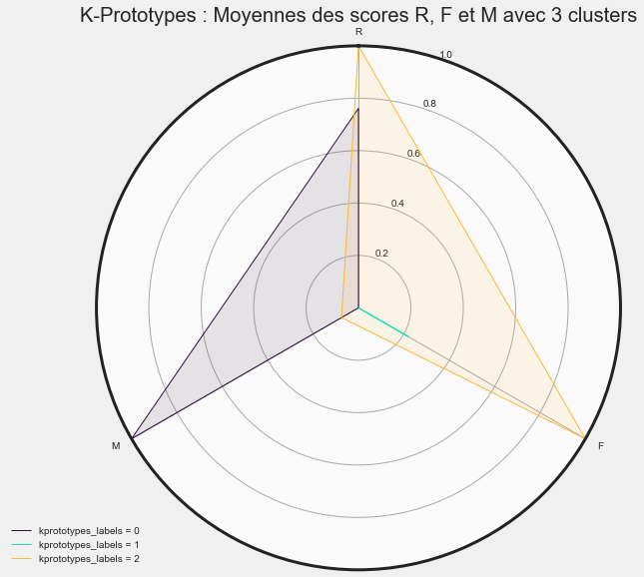
Notes:
avec 3 clusters, les clients qui dépensent le plus ont le label 0, ceux qui achètent le plus fréquemment ont le label 2, et le label 1 concerne des clients perdus

Slide 49
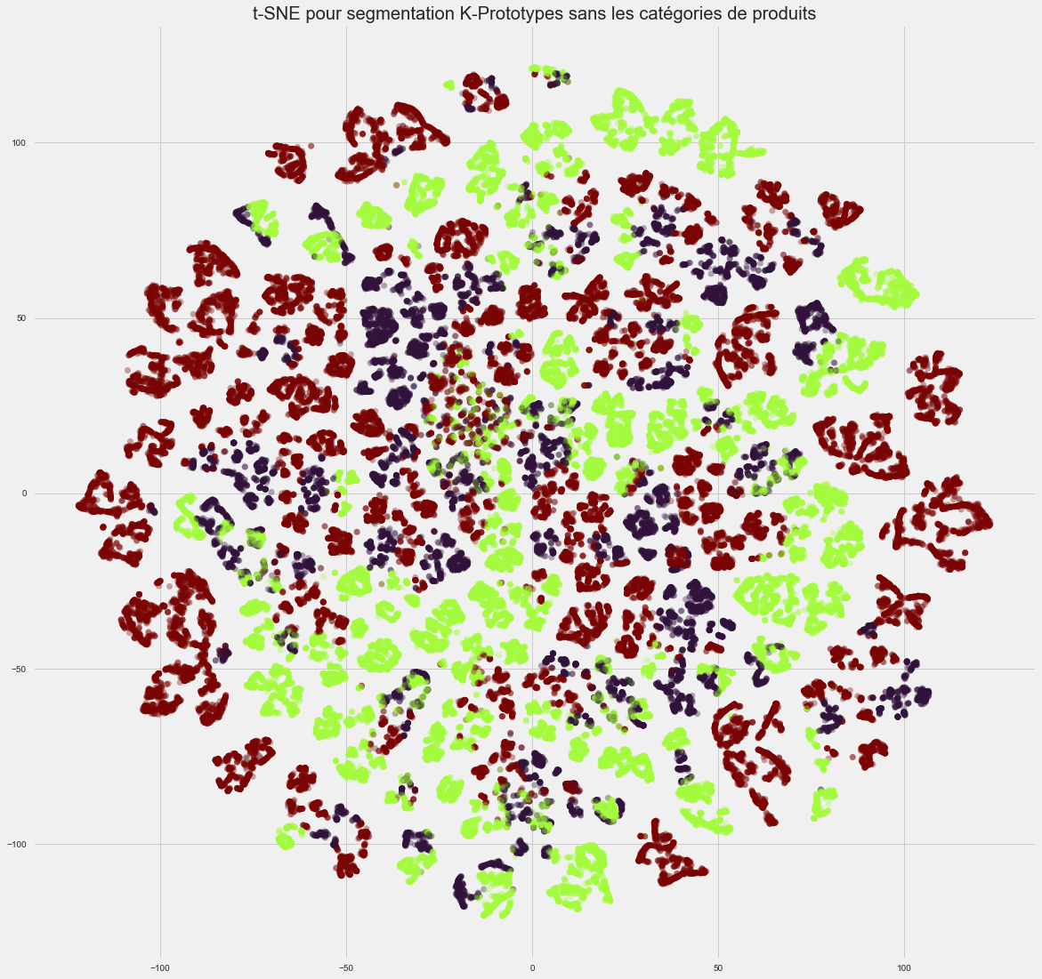
Notes:
Ici, en revanche, c’est un peu plus confus

Slide 50
Qu’est-ce que DBSCAN ?
définit les clusters via estimation de la densité locale
Algorithme :
Pour chaque observation, on regarde le nombre de points dans un rayon de ε (epsilon)
Si cette observation a minPts voisins, le processus de mise en cluster démarre et le point de données actuel devient le premier point du nouveau cluster. (sinon, il est étiqueté comme bruit)
Pour ce premier point du nouveau cluster, les points situés dans son voisinage à distance se joignent également au même cluster.
Répétition de 2. et 3. jusqu’à-ce que tous les points du cluster soient déterminés
Notes:
DBSCAN signifie Density-Based Spatial Clustering of Applications with Noise. Il appartient à la famille des algorithmes de clustering à apprentissage non supervisé .
C'est un algorithme de clustering basé sur la densité qui suppose que les clusters sont des régions denses dans l'espace qui sont séparées par des régions ayant une plus faible densité de points de données. Ici, les points de données "densément groupés" sont combinés en un seul cluster. Nous pouvons identifier des clusters dans de grands ensembles de données en observant la densité locale des points de données.
Une caractéristique unique du clustering DBSCAN est qu'il est robuste aux valeurs aberrantes, grâce à quoi il trouve une application dans les systèmes de détection d'anomalies. En plus de cela, il ne nécessite pas que le nombre de clusters soit alimenté en entrée, contrairement à K-Means, où nous devons spécifier manuellement le nombre de centroïdes.

Slide 51
DBSCAN
Avantage : pas de K à déterminer
…
En revanche, il faut déterminer ε et minPts

Slide 52
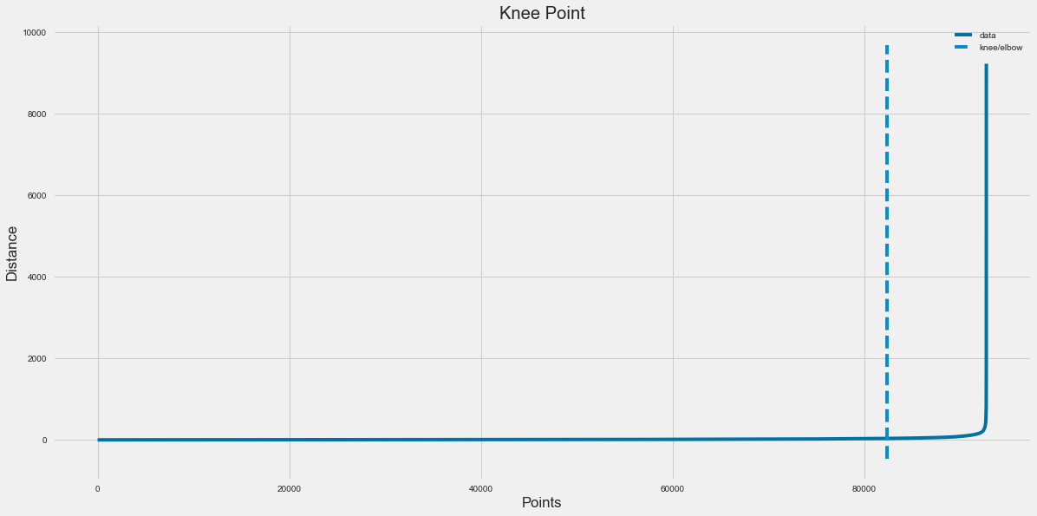
Détérmination de epsilon
avec le package kneed :
epsilon = 37.36…

Slide 53
Détermination de minPts
nombre de variables du jeu de données + 1 = 26

Slide 54
Résultats déroutants !
28 clusters !!!
pistes :
augmenter espilon → plus de points étiquetés “bruit”
augmentation de minPts → 6 clusters

Slide 55
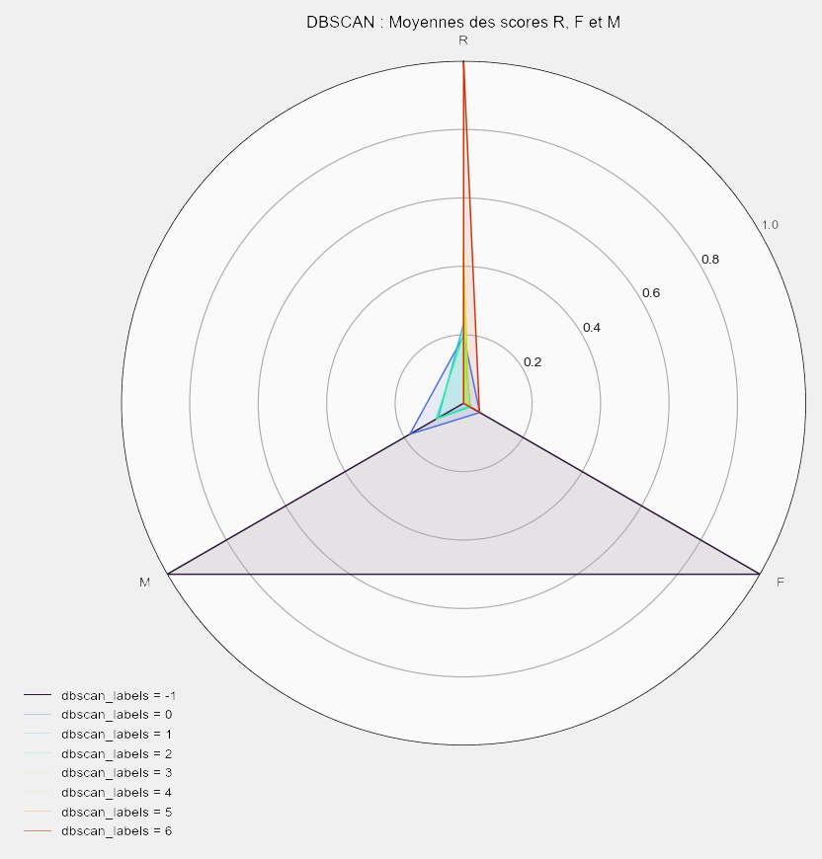
Notes:
on peut voir que les meilleurs scores monétaires et de fréquences sont ceux des points étiquetés -1, c’est à dire du bruit. C’est dommage !

Slide 56
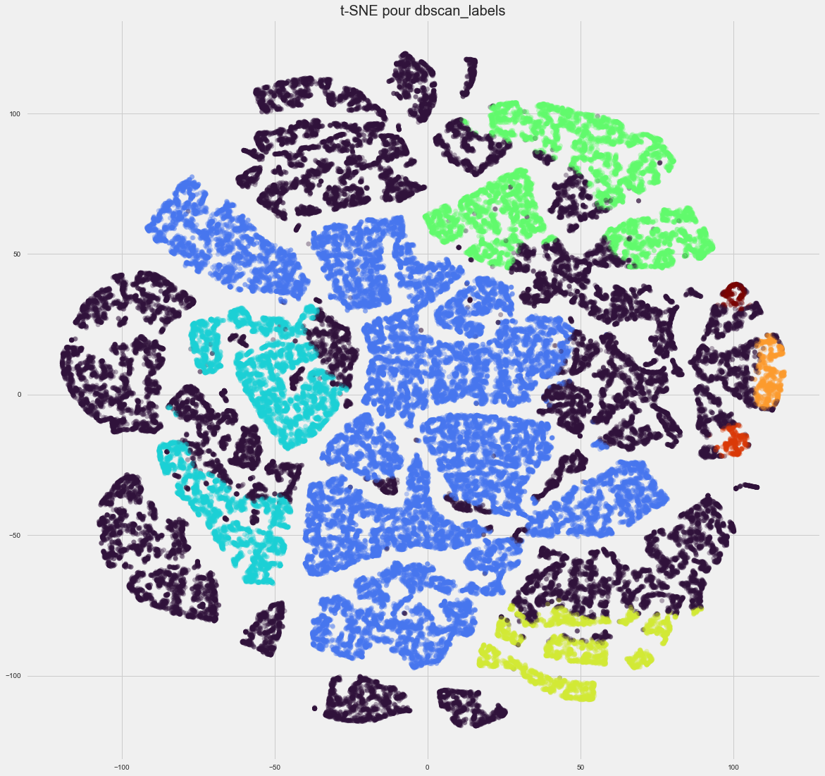

Slide 57
Evaluation à posteriori des modèles

Slide 58
métriques utilisées
Indice de Davies-Bouldin
Coefficient de silhouette
Indice de Calinski-Harabasz
Notes:
Les métriques que j’ai utilisées pour l’évaluation à posteriori des modèles :
l’indice de Davies Bouldin (il est basé sur le rapport des distances intra-cluster et inter-cluster : c’est la mesure de similarité moyenne de chaque cluster avec son cluster le plus similaire, où la similarité est le rapport des distances intra-cluster aux distances inter-cluster. Ainsi, les clusters plus éloignés et moins dispersé donneront un meilleur score)
le coefficient de silhouette (que j’ai défini précédemment)
l’indice de Calinski Harabasz (aussi connu sous le nom d’indice de critère-variance. C’est le rapport entre la dispersion intra-cluster et la dispersion inter-cluster)
Une autre façon intéressante d’évaluer un clustering non supervisé (que je n’ai pas utilisé par manque de temps): une fois que nos algorithmes non-supervisés ont déterminé les labels, on peut entraîner des algorithmes supervisés sur notre jeu de donnée en utilisant les labels comme cible, et ainsi utiliser les métriques dédiées à la classification supervisée (vrais positifs, faux positifs, vrais négatifs, faux négatifs et f-score)
coeff de silhouette : Le coefficient de silhouette est calculé à l'aide de la distance moyenne intra-cluster et de la distance moyenne du cluster le plus proche pour chaque échantillon. Le coefficient de silhouette pour un échantillon est, est la distance entre un échantillon et le cluster le plus proche dont l'échantillon ne fait pas partie

Slide 59
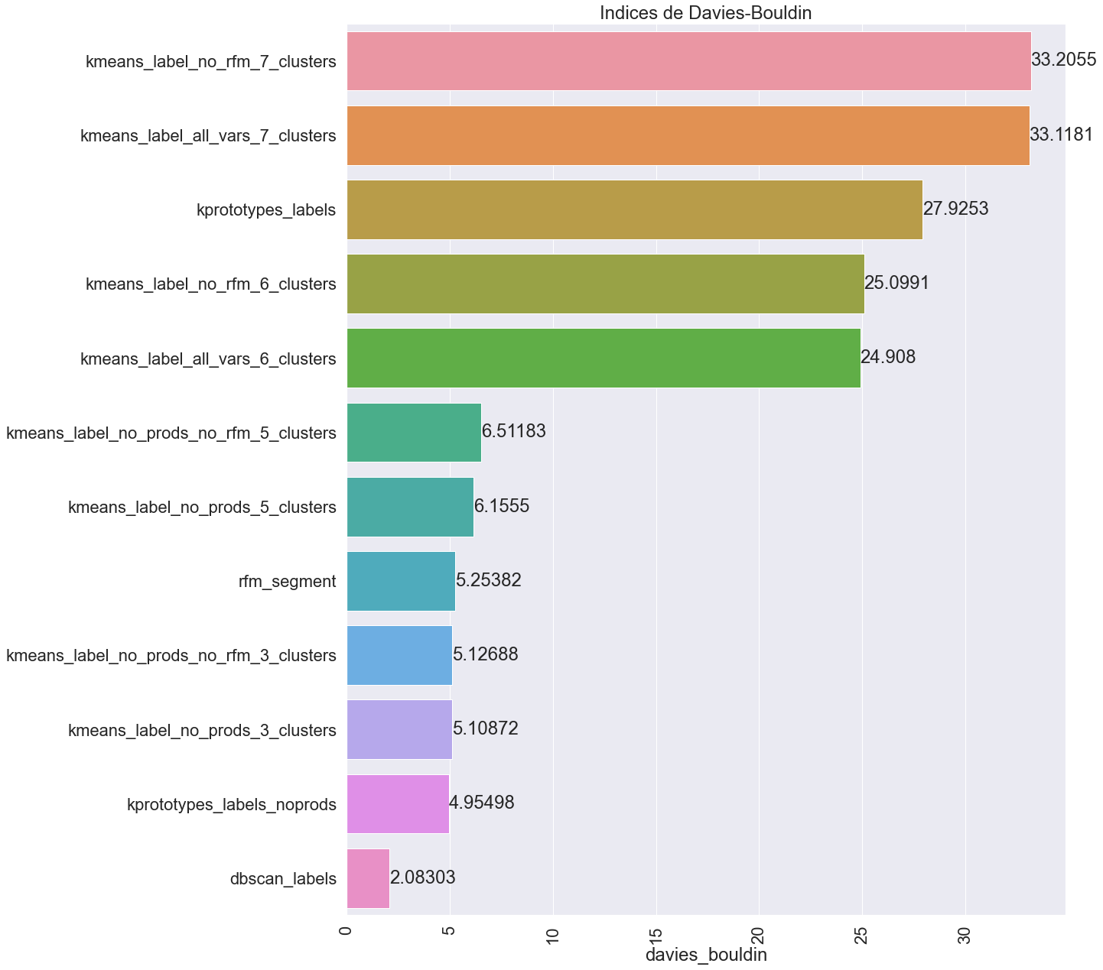
Indices de Davies-Bouldin
Notes:
Pour ‘lindice de Davies-Bouldin, c’est le modèle kmeans sans les variables issues de la segmentation RFM, avec 7 clusters, qui obtient le meilleur score, suivi de près par la même configuration de kmeans, mais avec toutes les variables

Slide 60
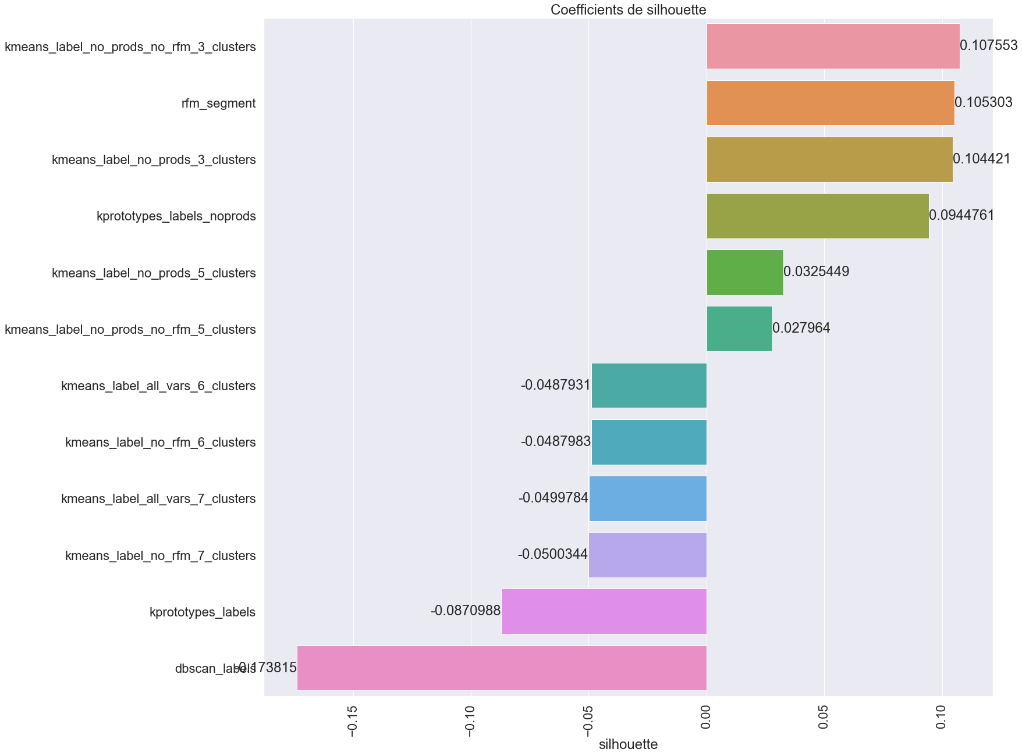
Coefficients de silhouette
Notes:
Pour le coefficient de silhouette, c’est la segmentation kmeans sans les catégories de produits ni les variables RFM, avec 3 clusters qui obtient les meilleurs score.
Globalement, les scores ne sont pas très bons, certains modèles ont même un score négatif, notament le modèle qui obtenait le meilleur score à l’indice de Davies Bouldin

Slide 61
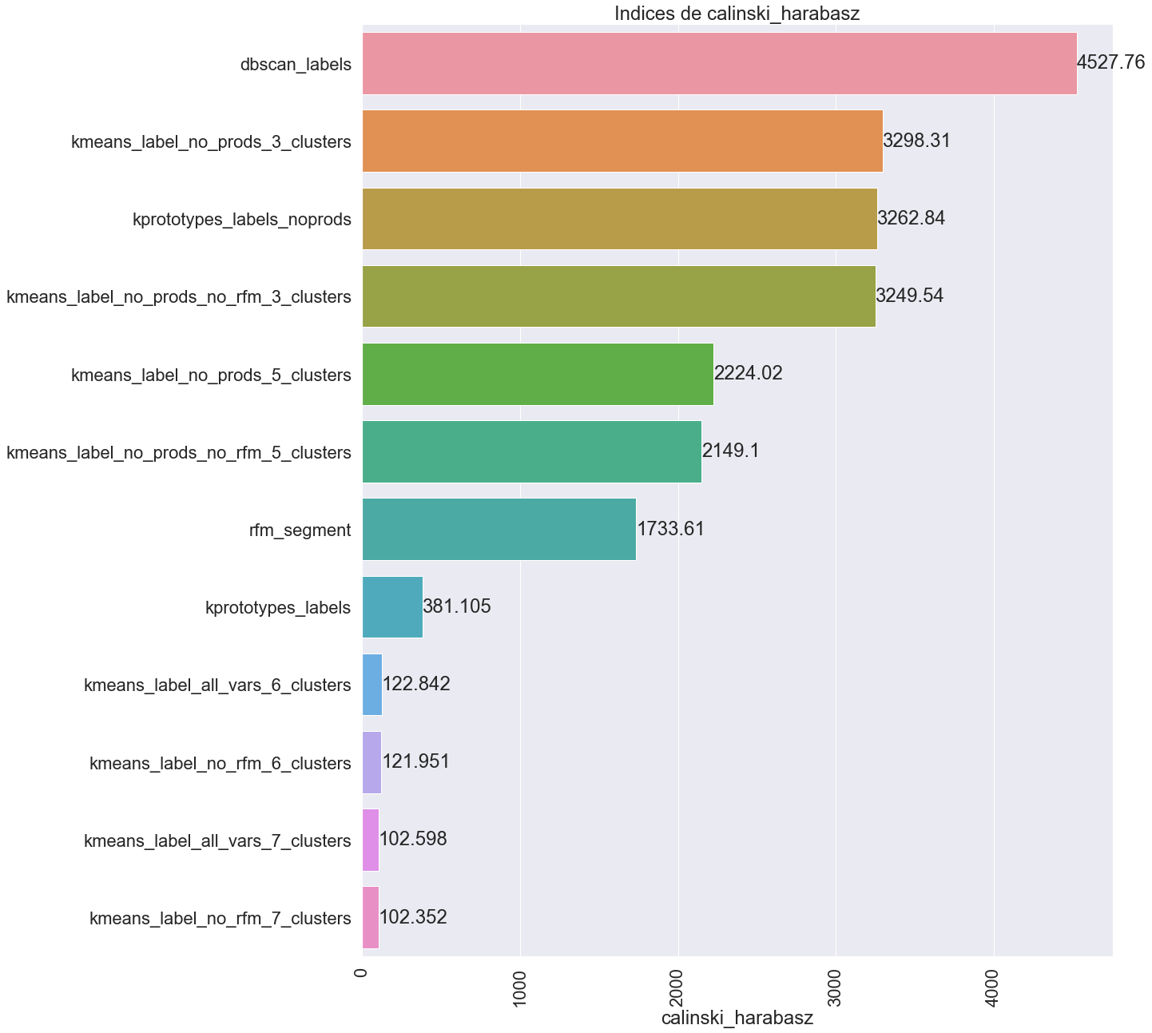
Indices de Calinski-Harabasz
Notes:
Pour l’indice de Calinski-Harabasz, c’est dbscan qui obtient le meilleur score

Slide 62
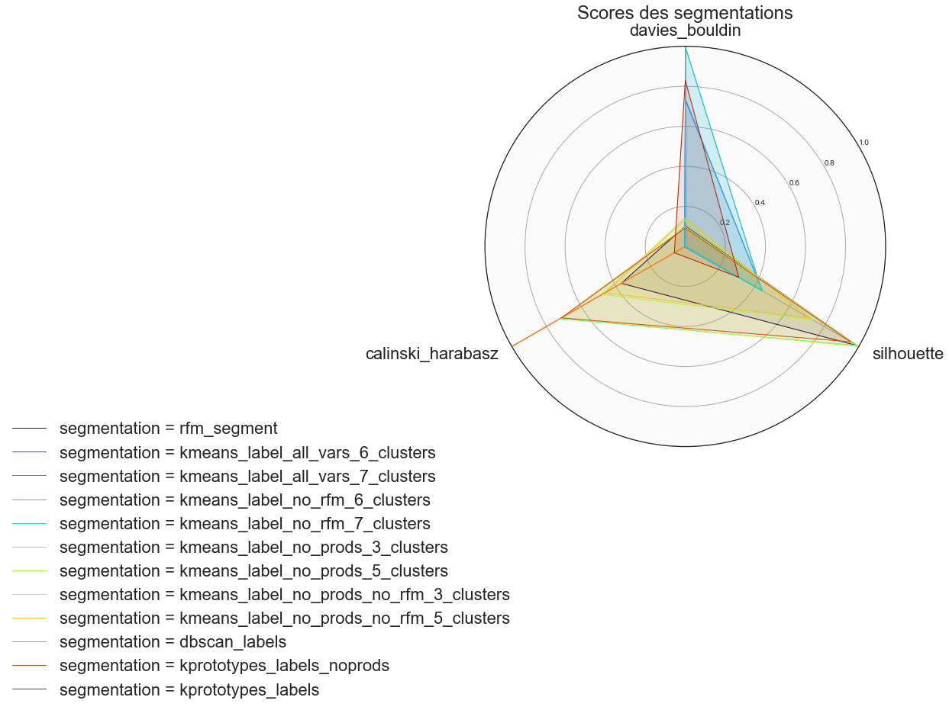
Comment choisir ?
Selon la métrique, le classement des modèles est très différent !
→ Synthèse des métriques
Notes:
Il est à priori difficile de faire son choix car, selon la métrique choisie, le classement des modèles est très différent. Faisons une synhtèse de ces trois métriques :
pour chacune des métriques, nous allons classer les modèles selon leur score par ordre décroissant. Le rang du modèle dans ce classement sera son score de rang pour la métrique considérée (par exemple, comme il y a 12 modèles, celui qui aura eu le plus mauvais score pour la métrique considérée aura 1 point, et celui qui aura eu le meilleur score aura 12 points)
Nous allons créer une colonne qui sera le total des scores de rang des modèles
Nous pourrons ainsi choisir le modèle avec le plus haut score de rang.

Slide 63
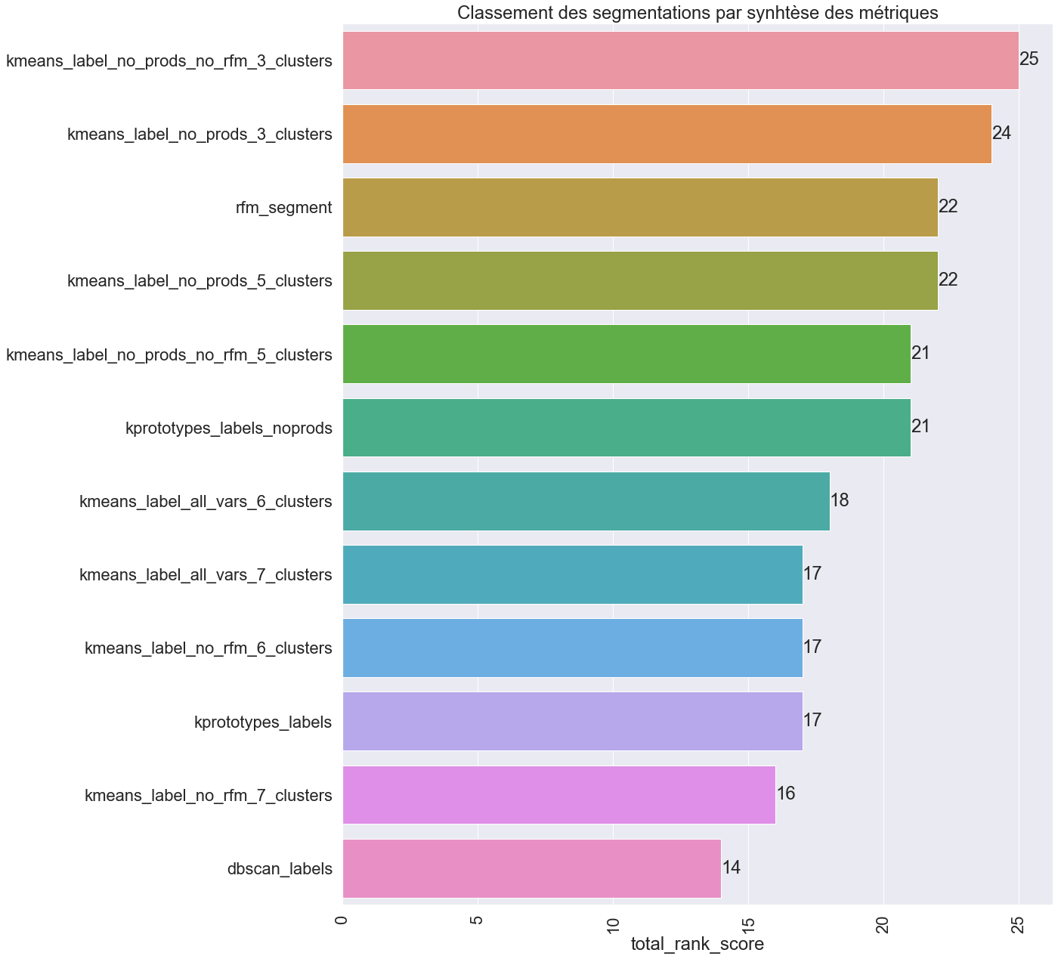
Classement des modèles par synthèse des métriques
Notes:
Avec la méthode que j’ai définie pour faire une synthèse des trois métriques, c’est le modèle kmeans sans les catégories de produits ni les variables rfm, avec 3 clusters qui arrive en tête du classement. Donc ce sera notre champion

Slide 64
Stabilité temporelle du modèle

Slide 65
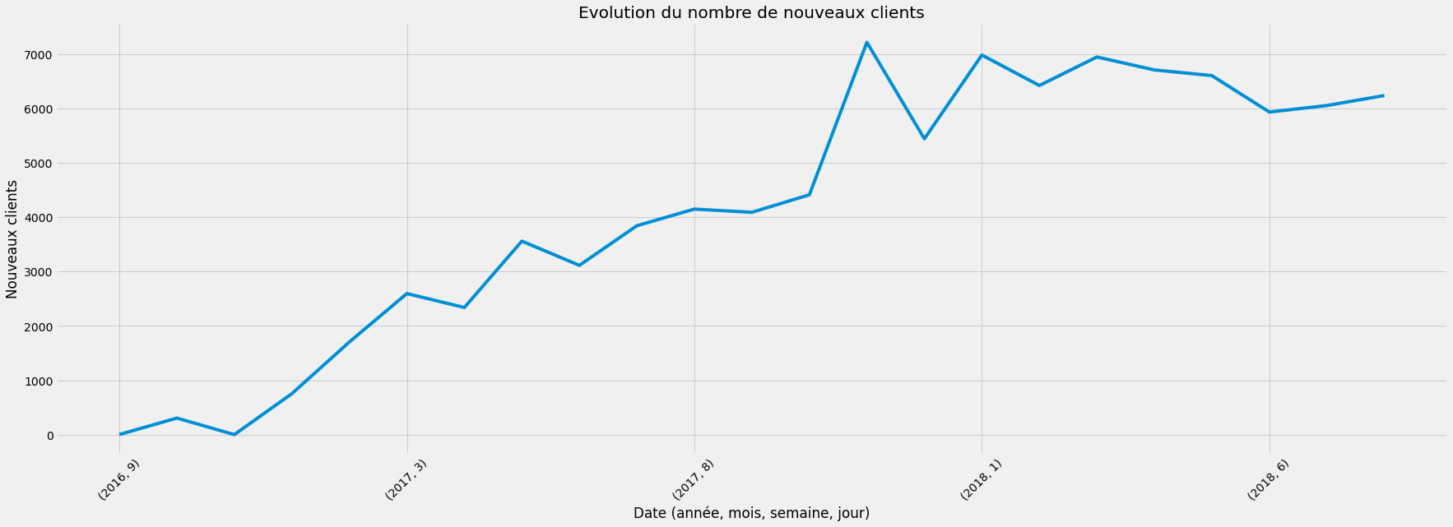
évolution du nombre de nouveaux clients
début de l’acquisition de nouveaux clients
Notes:
d’abord, une première chose :
notre dataset couvre une période de 23 mois,
le premier trimestre, le nombre de nouveaux clients est assez faible, ça décolle ensuite
C’est une bonne chose d’avoir ce graphique en tête pour la suite

Slide 66
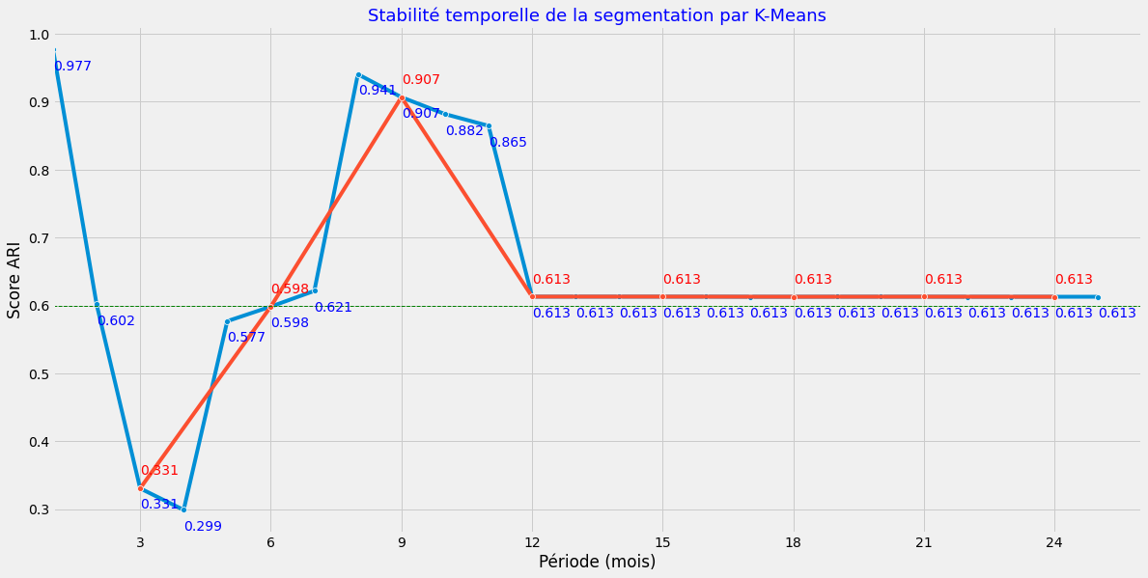
Notes:
Ce que j’ai fait : j’ai entraîné notre modèle sur les données de la première année, que j’ai gardé comme référence
puis j’ai ré-entraîné le modèle plusieurs fois en ajoutant à chaque fois une période delta, et j’ai comparé les labels des clients de la première année à l’aide de l’indice de Rand ajusté pour voir à quels point les labels changeaient par rapport à l'entraînement initial.
Sur le graphique, on peut voir en bleu ce que ça donne avec un delta de 2 mois, et en rouge avec un delta de 3 mois
Si on fixe comme limite un score ARI de 0.6, on peut voir qu’on descend en dessous au bout de 3 mois. C’est donc l’intervalle de temps que nous choisirons pour ré-entraîner notre modèle

